Slide 1

第二节 常用统计分布
第五章
一、常见分布
二、概率分布的分位数
三、内容小结

Slide 2



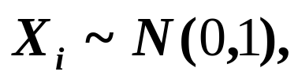
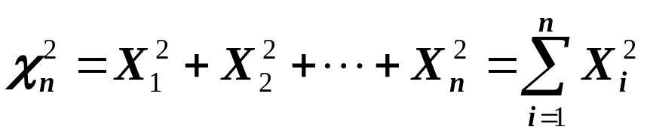





一、常见分布
(1)
分布
定义5.6 :设随机变量
独立同分布,且每个
则称随机变量
所服从的分布为自由度为
的
分布.
记为
随机变量
也称为
变量.
自由度:独立变量的个数

Slide 3

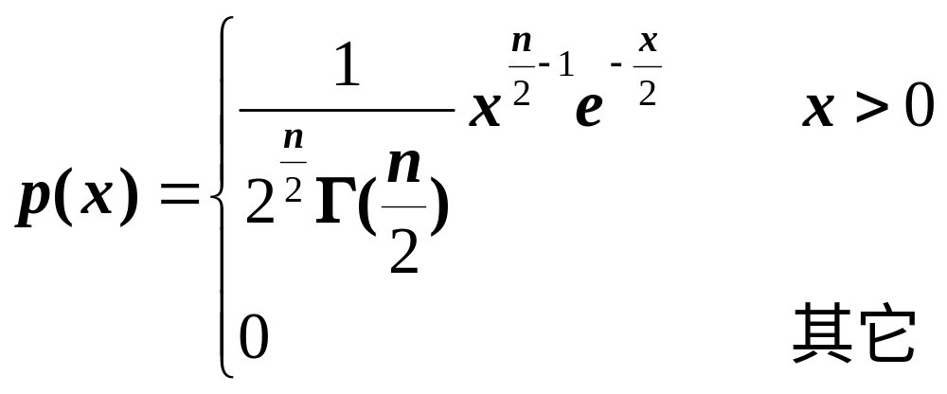
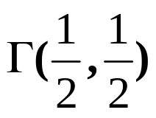


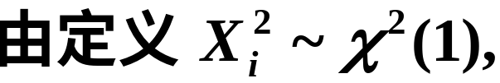
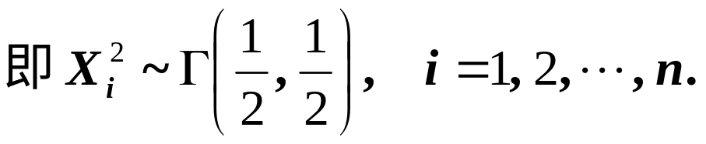
定理5.4
(2)
的概率密度
分布的概率密度为:
证
因为
分布即为
分布.
(P59例3.6)

Slide 4
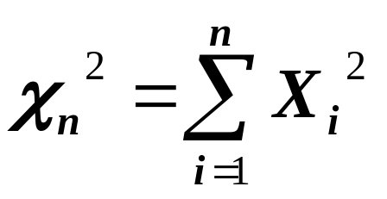
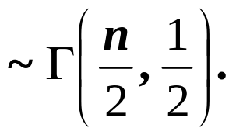

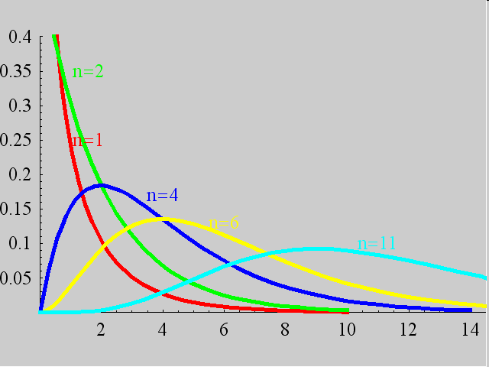

Slide 5


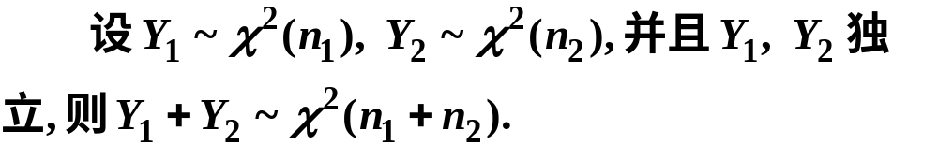
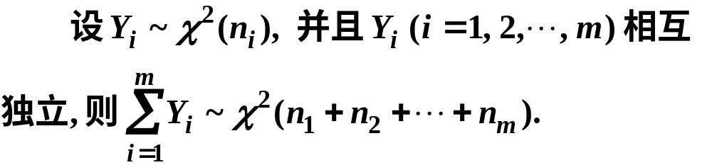
(3)
性质1
(此性质可以推广到多个随机变量的情形)

Slide 6


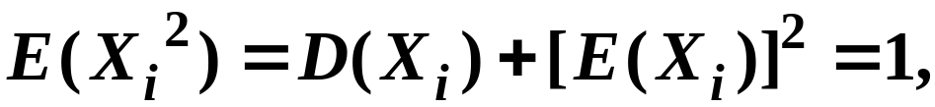
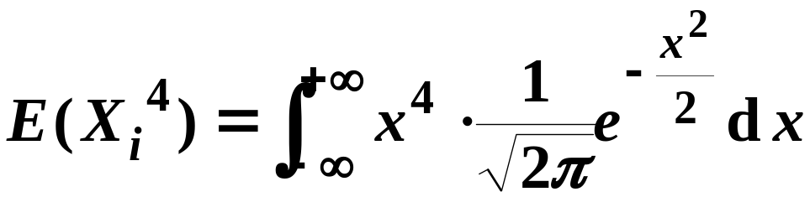
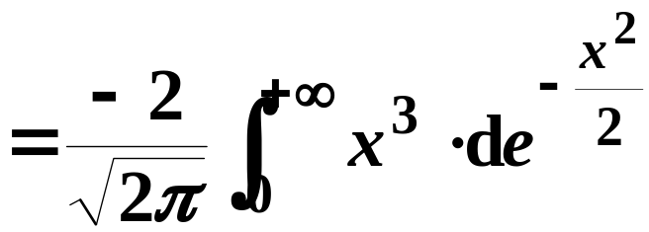
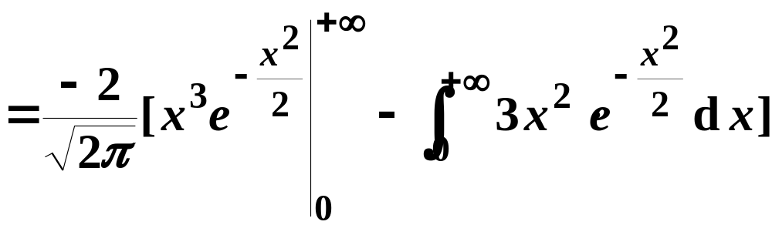

性质2
证

Slide 7
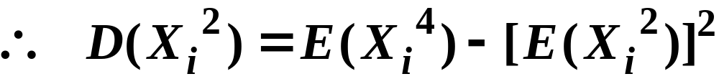


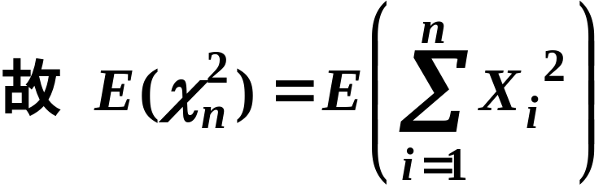
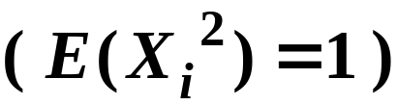
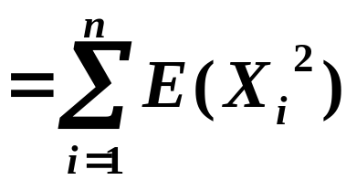

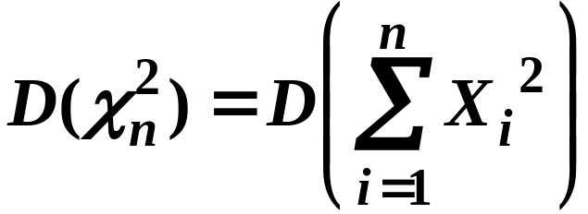
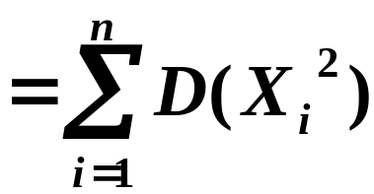


Slide 8
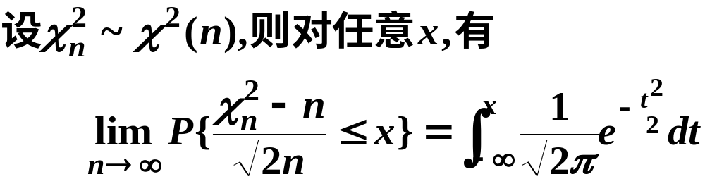
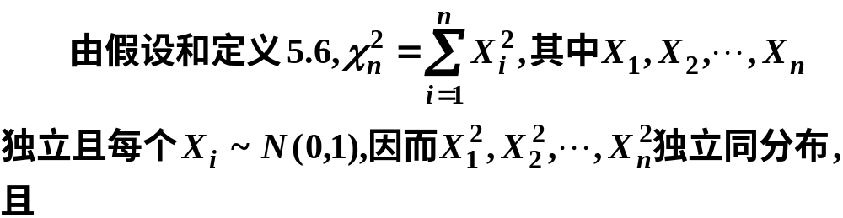
性质3
证

Slide 9
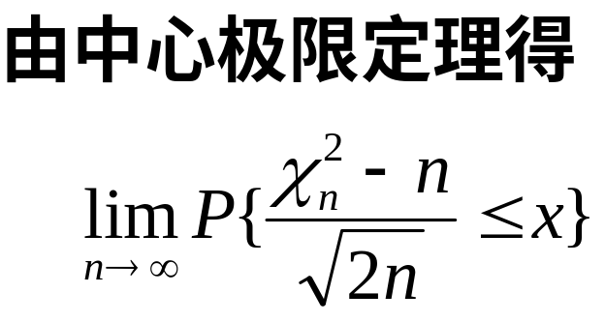
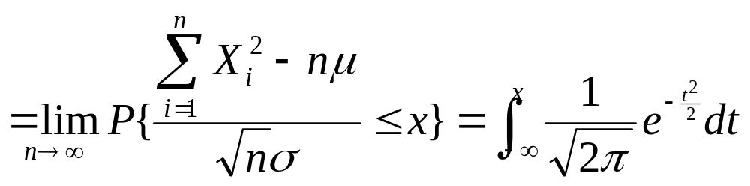
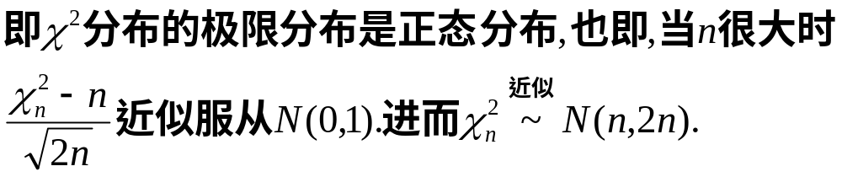

Slide 10
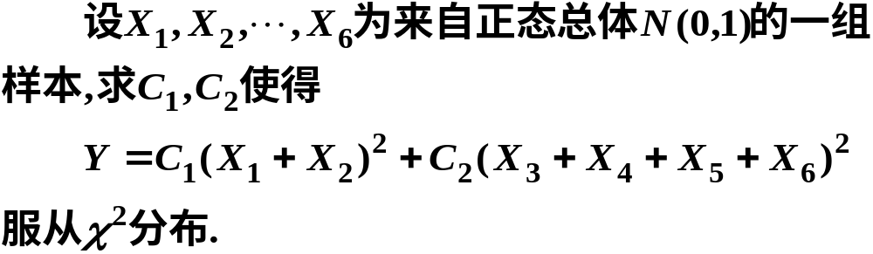
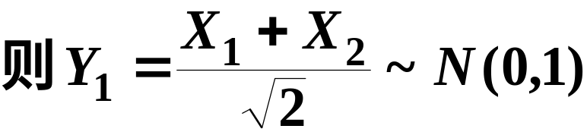


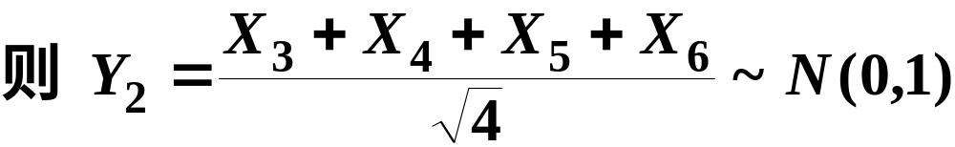
例1
解
同理

Slide 11
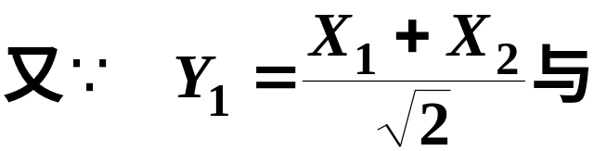
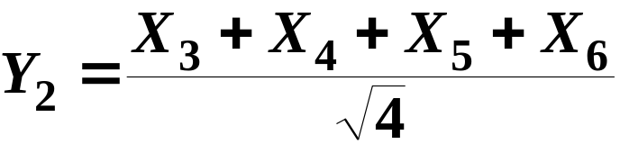
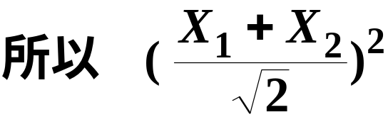
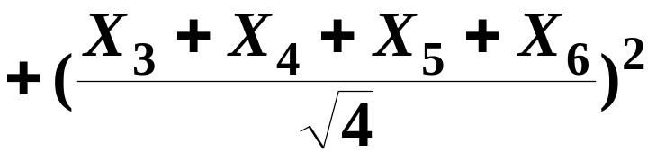
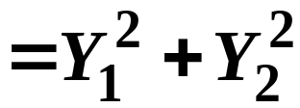
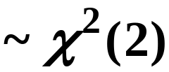

相互独立

Slide 12

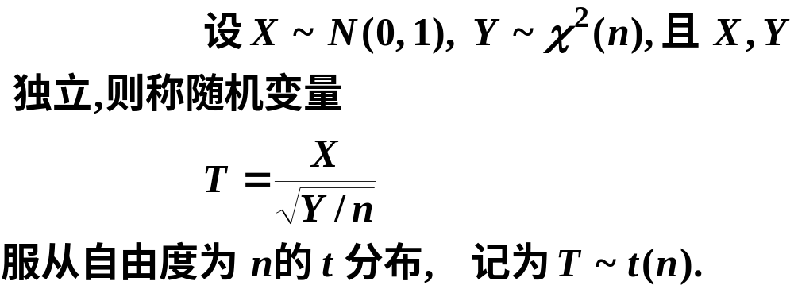
(1)定义5.7
2.
t 分布又称学生氏(Student)分布.

Slide 13
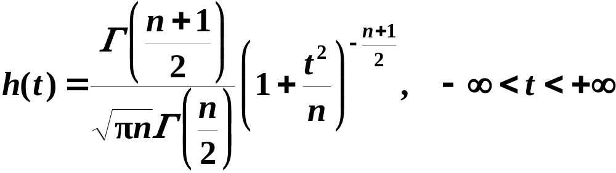


当n充分大时, 其图形类似于标准正态变量概率密度的图形.

Slide 14
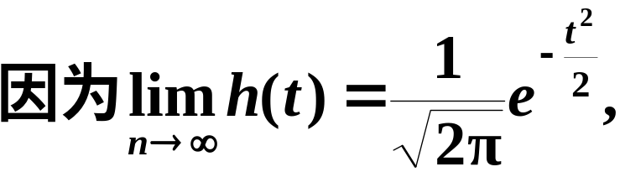
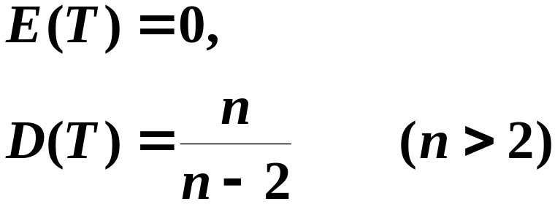
(3) T的数字特征

Slide 15
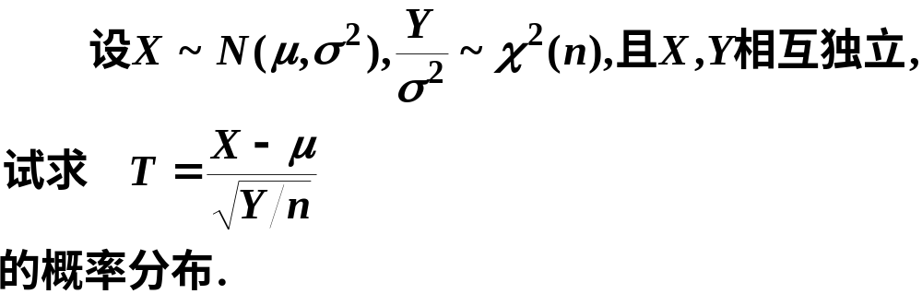
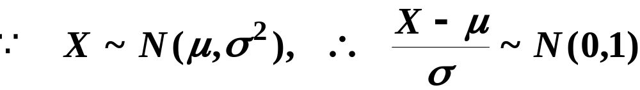
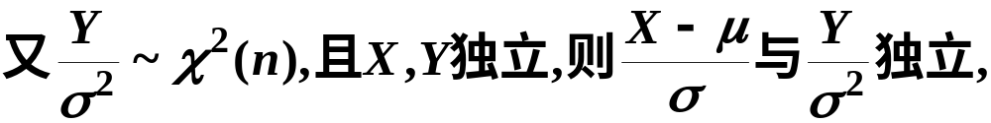
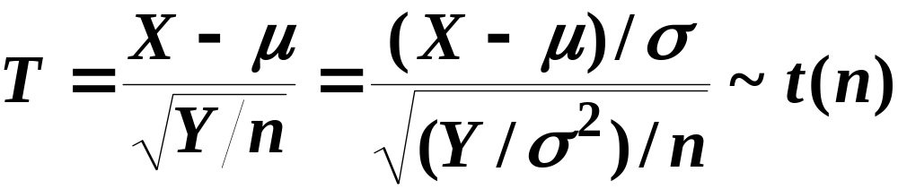
例2
解
由定义5.7,

Slide 16

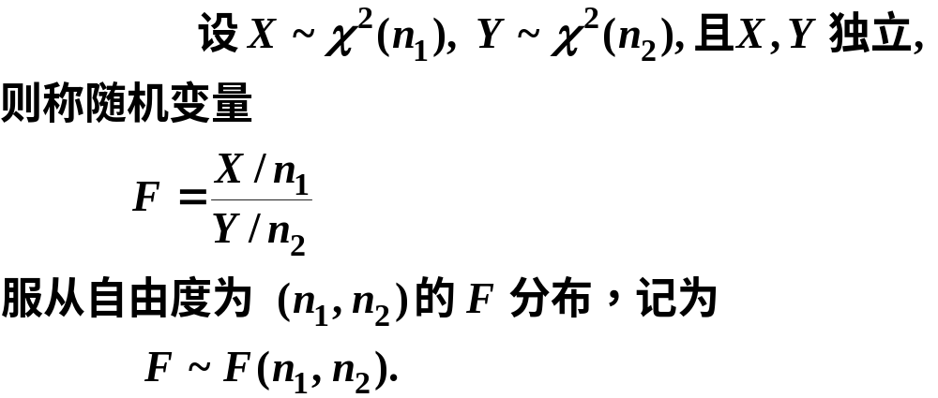


(1)定义5.8
3.
其中
称为第一自由度,
称为第二自由度.

Slide 17
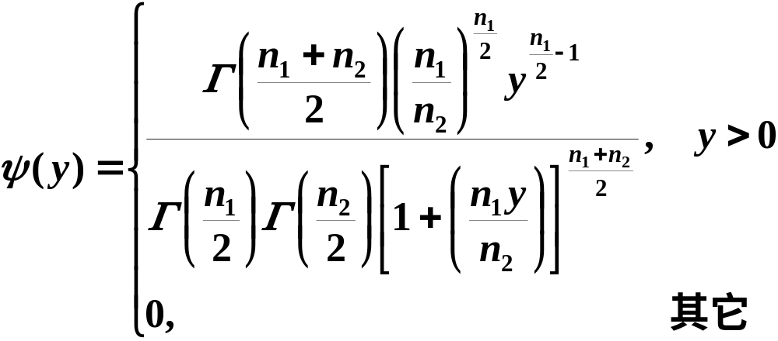
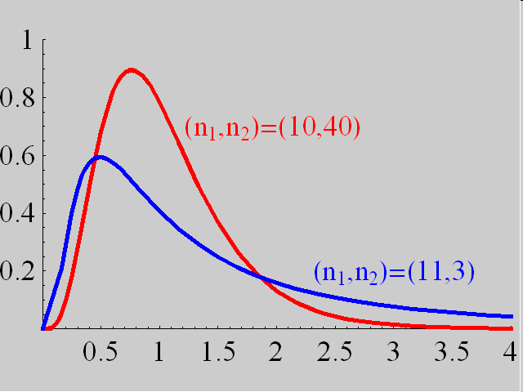


Slide 18

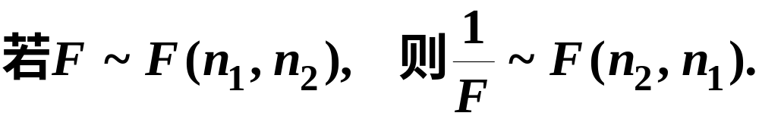
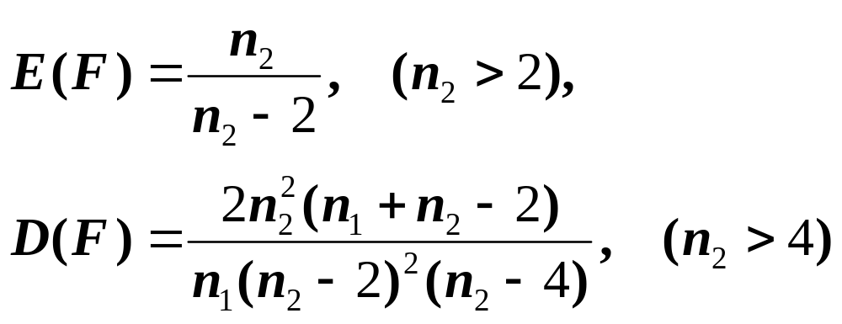
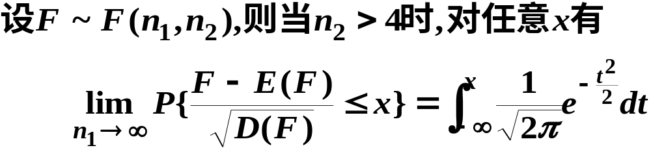
1)
2)
3)
这说明F分布极限分布也是正态分布.

Slide 19
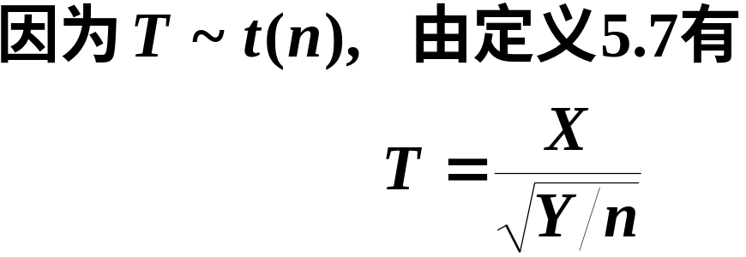

例3
证

Slide 20






二、概率分布的分位数
1. 定义
2. 常用分布的上侧分位数记号
分布 | N(0,1) |  | t(n) | F(n₁,n₂)
记号

Slide 21







3. 查表法
(1) 若X的分布密度关于y轴对称，则
y
特例：
O
x

Slide 22





Slide 23









附表2-1
0.95
附表2-2
0.975
根据正态分布的对称性知

Slide 24







2)
分布的上侧分位数
由分布的对称性知

Slide 25





附表3-1
附表3-2

Slide 26










(2) 若X的分布密度无对称性，
(表4只详列到 n=60 为止).
附表4-1
附表4-2
附表4-3

Slide 27




费歇(R.A.Fisher)公式：
费歇资料
例如：

Slide 28













附表 5
附表 8
此外，还可利用关系

Slide 29





证

Slide 30





Slide 31


辛钦定理

Slide 32
附表2-1
标准正态分布表
z | 0 | 1 | 2 | 3 | 4 | 5 | 6 | 7 | 8 | 9
0.0 0.1 0.2 0.3 0.4 0.5 0.6 0.7 0.8 0.9 1.0 1.1 1.2 1.3 1.4 1.5 1.6 | 0.5000 0.5398 0.5793 0.6179 0.6554 0.6915 0.7257 0.7580 0.7881 0.8159 0.8413 0.8643 0.8849 0.9032 0.9192 0.9332 0.9452 | 0.5040 0.5438 0.5832 0.6217 0.6591 0.6950 0.7291 0.7611 0.7910 0.8186 0.8438 0.8665 0.8869 0.9049 0.9207 0.9345 0.9463 | 0.5080 0.5478 0.5871 0.6255 0.6628 0.6985 0.7324 0.7642 0.7939 0.8212 0.8461 0.8686 0.8888 0.9066 0.9222 0.9357 0.9474 | 0.5120 0.5517 0.5910 0.6293 0.6664 0.7019 0.7357 0.7673 0.7967 0.8238 0.8485 0.8708 0.8907 0.9082 0.9236 0.9370 0.9484 | 0.5160 0.5557 0.5948 0.6331 0.6700 0.7054 0.7389 0.7703 0.7995 0.8264 0.8508 0.8729 0.8925 0.9099 0.9251 0.9382 0.9495 | 0.5199 0.5596 0.5987 0.6368 0.6736 0.7088 0.7422 0.7734 0.8023 0.8289 0.8531 0.8749 0.8944 0.9115 0.9265 0.9394 0.9505 | 0.5239 0.5636 0.6026 0.6406 0.6772 0.7123 0.7454 0.7764 0.8051 0.8315 0.8554 0.8770 0.8962 0.9131 0.9278 0.9406 0.9515 | 0.5279 0.5675 0.6064 0.6443 0.6808 0.7157 0.7486 0.7794 0.8078 0.8340 0.8577 0.8790 0.8980 0.9147 0.9292 0.9418 0.9525 | 0.5319 0.5714 0.6103 0.6480 0.6844 0.7190 0.7517 0.7823 0.8106 0.8365 0.8599 0.8810 0.8997 0.9162 0.9306 0.9430 0.9535 | 0.5359 0.5753 0.6141 0.6517 0.6879 0.7224 0.7549 0.7852 0.8133 0.8389 0.8621 0.8830 0.9015 0.9177 0.9319 0.9441 0.9545
1.645

Slide 33



附表4-1
分布表
 | =0.25 | 0.10 | 0.05 | 0.025 | 0.01 | 0.005
1 2 3 4 5 6 7 8 9 10 11 12 13 14 15 16 | 1.323 2.773 4.108 5.385 6.626 7.841 9.037 10.219 11.389 12.549 13.701 14.845 15.984 17.117 18.245 19.369 | 2.706 4.605 6.251 7.779 9.236 10.645 12.017 13.362 14.684 15.987 17.275 18.549 19.812 20.064 22.307 23.542 | 3.841 5.991 7.815 9.488 11.071 12.592 14.067 15.507 16.919 18.307 19.675 21.026 22.362 23.685 24.996 26.296 | 5.024 7.378 9.348 11.143 12.833 14.449 16.013 17.535 19.023 20.483 21.920 23.337 24.736 26.119 27.488 28.845 | 6.635 9.210 11.345 13.277 15.086 16.812 18.475 20.090 21.666 23.209 24.725 26.217 27.688 29.141 30.578 32.000 | 7.879 10.597 12.838 14.860 16.750 18.548 20.278 21.955 23.589 25.188 26.757 28.299 29.891 31.319 32.801 34.267
17.535

Slide 34

附表3-1
分布表
 | =0.25 | 0.10 | 0.05 | 0.025 | 0.01 | 0.005
1 2 3 4 5 6 7 8 9 10 11 12 13 14 15 16 | 1.0000 0.8165 0.7649 0.7407 0.7267 0.7176 0.7111 0.7064 0.7027 0.6998 0.6974 0.6955 0.6938 0.6924 0.6912 0.6901 | 3.0777 1.8856 1.6377 1.5332 1.4759 1.4398 1.4149 1.3968 1.3830 1.3722 1.3634 1.3562 1.3502 1.3450 1.3406 1.3368 | 6.3138 2.9200 2.3534 2.1318 2.0150 1.9432 1.8946 1.8595 1.8331 1.8125 1.7959 1.7823 1.7709 1.7613 1.7531 1.7459 | 12.7062 4.3027 3.1824 2.7764 2.5706 2.4469 2.3646 2.3060 2.2622 2.2281 2.2010 2.1788 2.1604 2.1448 2.1315 2.1199 | 31.8207 6.9646 4.5407 3.7469 3.3649 3.1427 2.9980 2.8965 2.8214 2.7638 2.7181 2.6810 2.6503 2.6245 2.6025 2.5835 | 63.6574 9.9248 5.8409 4.6041 4.0322 3.7074 3.4995 3.3554 3.2498 3.1693 3.1058 3.0545 3.0123 2.9768 2.9467 2.9208
1.8125

Slide 35

戈塞特

Slide 36
1899年Gosset在英国都柏林Guinness酿酒公司做酿酒师，在对小样本进行质量控制的研究中发现了t分布，即著名的Student－t分布。由于涉及商业机密，Gosset便以"学生"为笔名发表了这个研究成果。特别需要指出的是，1908年Gosset那篇论文的意义在于开创了小样本统计的新纪元。但是他数学欠佳，并没有解决t检验的理论和应用问题。他发现t分布主要依靠随机数的抽样试验(包括使用扑克牌)得出t分布曲线，因此成为用Monte-Carlo方法说明统计规律的先行者。关于t 检验理论的最后完善，Fisher，Neyman和E Pearson作出了重要贡献，或者说是理论指导实践的产物。正如后人评价的那样:“Gosset提出实际问题, Fisher和E Pearson将其转成统计问题, Neyman归纳为数学问题”。

Slide 37

费歇资料
Ronald Aylmer Fisher
Born: 17 Feb 1890 in London, England
Died: 29 July 1962 in Adelaide, Australia

